Slide 1
Оптимизация вычислительного процесса при решении транспортной задачи на примере Транссиба.
Студент группы Б9121 - 09.03.03пиэ
Туровец В. Ю.

Slide 2
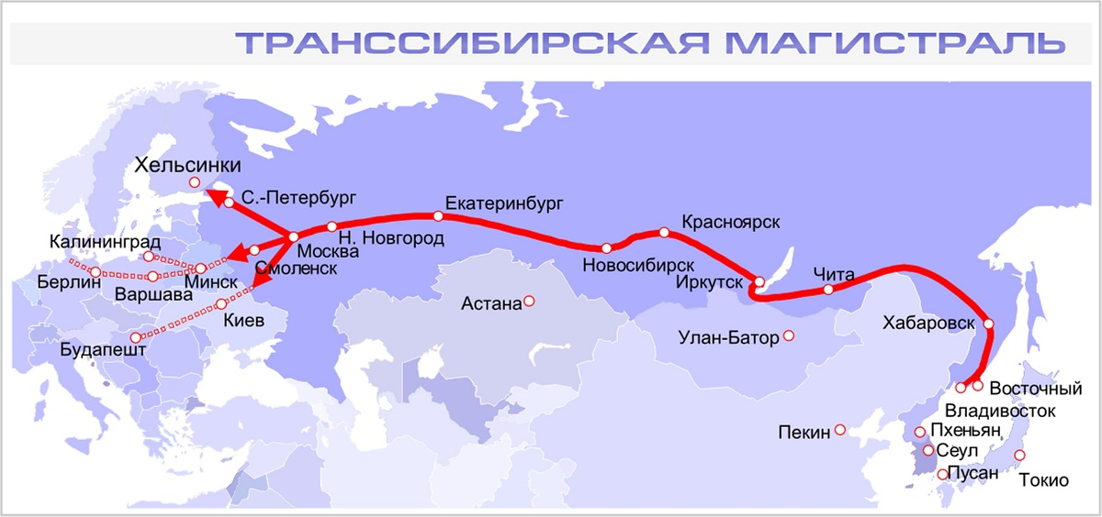
Карта Транссибирской магистрали

Slide 3
Транссибирская магистраль
Протяжённость: 9288,2 км
Дата возникновения: июль 1916 г.
Начало строительства 19 мая 1891 г.
Остановочные пункты: 1852, в том числе 1580 — действующие (по состоянию на 2012 год)

Slide 4
Задачи и цели Транссиба
Обеспечение транспортной связи внутри страны и через неё
Развитие регионов
Экономическое развитие
Стратегическое значение

Slide 5


Принцип равновесия Вардропа

Slide 6

Проективный Итерационный Метод

Slide 7

Моделирование с Ограничениями на Пропускную Способность Рёбер

Slide 8
Учет Ограничений на Пропускную Способность Таможенных Пунктов

Slide 9

Исследование Эффекта Парадокса Браеса

Slide 10
Спасибо за внимание

